Slide 1
胰腺占位性疾病
临床及影像学表现

Slide 2
胰腺占位性疾病
胰腺癌
--胰腺导管细胞腺癌
--胰腺腺泡细胞癌
胰腺其他肿瘤
--胰腺囊性肿瘤
--胰腺内分泌肿瘤
--其他胰腺少见肿瘤

Slide 3
胰腺癌—胰腺导管细胞癌
胰腺导管细胞腺癌，简称胰腺癌，占整个胰腺恶性肿瘤的80%-95%。
位置：
胰头：60-70%
胰体：15-20%
胰尾： 5-10%
弥漫性：1-5%
病理：
高中低分化，多数为高分化腺癌，间质有大量纤维组织
病理上还可分为非囊性粘液腺癌、腺鳞癌、未分化癌、破骨细胞类巨细胞腺癌和多形性癌等亚型。

Slide 4
胰腺癌—胰腺导管细胞癌
临床表现
生物学特性：围管性浸润和嗜神经生长
胰头癌---梗阻性黄疸
胰体尾癌—持续性腹痛和（或）腰背痛
早期出现淋巴结转移，如胰周、主动脉腔静脉旁和门静脉腹腔动脉干旁淋巴结最易受累
易出现远处转移，肝和肺转移多见
CA19-9和CEA升高多见，尤其前者60-70%呈阳性
Notes:
围管性浸润，肿瘤容易侵犯胆总管和胰管，因此，胰头癌早期即可出现胆总管、肝内胆管扩张、胆囊增大以及胰管扩张；
嗜神经生长：容易向腹膜后生长，腹膜后有丰富的交感和副交感神经组织，因此胰腺癌常有明显的持续和顽固性腹痛或腰背痛。

Slide 5
胰腺癌—胰腺导管细胞癌
CT表现
常规CT平扫：多为等密度，仅局限性轮廓改变或没有改变，平扫易漏诊
平扫间接征象：肿瘤远端胰腺萎缩、胰管不同程度的扩张、或伴有假性潴留性囊肿形成
小胰腺癌：倾向于肿瘤直径≤2cm
小胰腺癌时可无上述征象
Notes:
围管性浸润，肿瘤容易侵犯胆总管和胰管，因此，胰头癌早期即可出现胆总管、肝内胆管扩张、胆囊增大以及胰管扩张；
嗜神经生长：容易向腹膜后生长，腹膜后有丰富的交感和副交感神经组织，因此胰腺癌常有明显的持续和顽固性腹痛或腰背痛。

Slide 6
胰腺癌—胰腺导管细胞癌
CT表现
增强CT：乏血供
动脉晚期表现为均匀或不均匀的低密度病灶，边缘呈
规则或不规则的环状强化，门脉期或延迟期仍为低密
度， 但与正常胰腺的对比不如动脉期明显
门脉期的意义更在于了解肝脏是否存在转移，以及更好显示门静脉系统血管有无受累
Notes:
围管性浸润，肿瘤容易侵犯胆总管和胰管，因此，胰头癌早期即可出现胆总管、肝内胆管扩张、胆囊增大以及胰管扩张；
嗜神经生长：容易向腹膜后生长，腹膜后有丰富的交感和副交感神经组织，因此胰腺癌常有明显的持续和顽固性腹痛或腰背痛。

Slide 7
胰腺癌—胰腺导管细胞癌
CT表现
中晚期胰腺癌，尤其胰头癌，除胰头肿块外，基本均有肝内胆管、胆总管和胰管不同程度扩张，平扫间接征象：肿瘤远端胰腺萎缩、胰管不同程度的扩张、或伴有假性潴留性囊肿形成
胰体尾癌：肿块影，远端胰腺萎缩少见，胰体癌可有，胰尾癌可侵犯脾静脉和脾门，引起胰源性门脉高压
Notes:
围管性浸润，肿瘤容易侵犯胆总管和胰管，因此，胰头癌早期即可出现胆总管、肝内胆管扩张、胆囊增大以及胰管扩张；
嗜神经生长：容易向腹膜后生长，腹膜后有丰富的交感和副交感神经组织，因此胰腺癌常有明显的持续和顽固性腹痛或腰背痛。

Slide 8
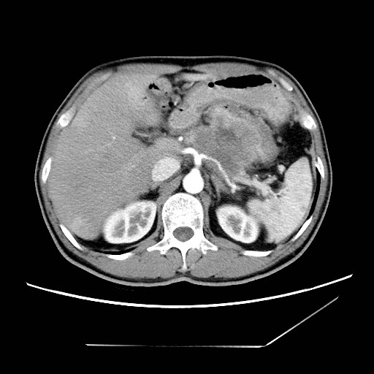
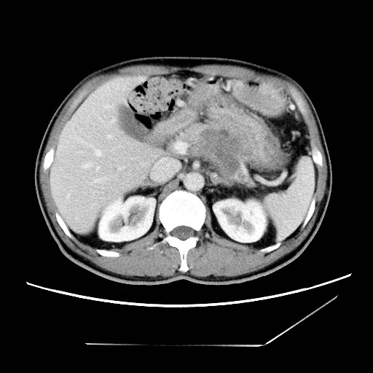
左图：动脉期
右图：门脉期

Slide 9
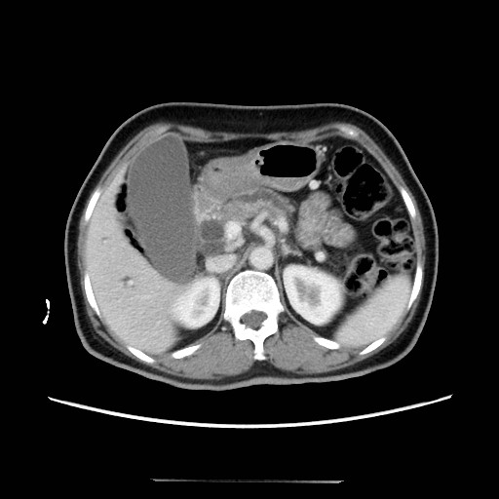
双管征

Slide 10
胰腺癌—胰腺导管细胞癌
CT表现--肿瘤侵及血管
与附近血管之间的脂肪间隙消失，血管被包绕、狭窄、移位或闭塞。
常累及肠系膜上动脉、肠系膜上静脉、腹腔干、脾静脉、门静脉。
Notes:
围管性浸润，肿瘤容易侵犯胆总管和胰管，因此，胰头癌早期即可出现胆总管、肝内胆管扩张、胆囊增大以及胰管扩张；
嗜神经生长：容易向腹膜后生长，腹膜后有丰富的交感和副交感神经组织，因此胰腺癌常有明显的持续和顽固性腹痛或腰背痛。

Slide 11
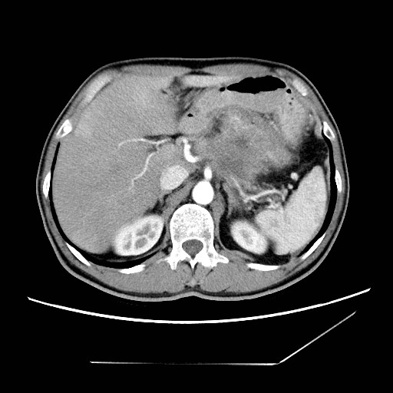
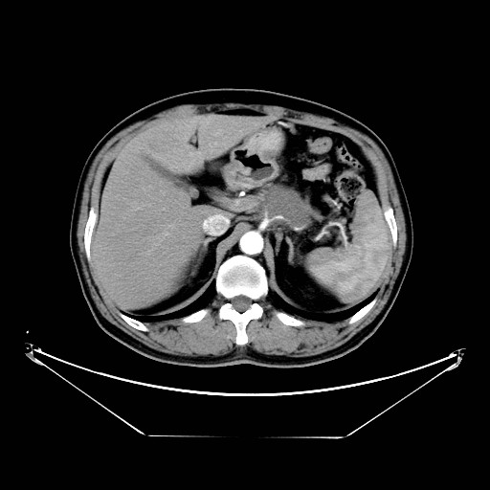
累及血管

Slide 12
胰腺癌—胰腺腺泡细胞癌
临床表现
少见，占所有胰腺外分泌肿瘤的1-2%，多见于老年男性，50%于发现时即有肝和淋巴结的转移
临床表现无特点，主要表现为肿瘤相关的压迫症状

Slide 13
胰腺癌—胰腺腺泡细胞癌
临床表现
很少出现黄疸
约15%可出现伴有相关特征性的临床表现，如多关节痛和关节炎，由于脂肪酶活性增高，可有皮下脂肪散在局灶型坏死和外周血嗜酸性粒细胞增多

Slide 14
胰腺癌—胰腺腺泡细胞癌
病理
多数为实质肿瘤，伴有坏死区，偶见囊变，肿瘤细胞核圆形、胞质呈颗粒状后嗜酸性染色（PAS阳性）。
免疫组化：各种胰腺酶呈阳性，胰内分泌细胞的标志物常为阴性。

Slide 15
胰腺癌—胰腺腺泡细胞癌
CT表现
平扫：肿瘤较大呈低密度或混合密度，边界较清晰，胰腺管、胆道系统扩张不明显
增强：边缘不规则强化或整个病灶不均匀增强
CT表现常不易与胰母细胞瘤和实质性假乳头状瘤鉴别
部分肿瘤血供丰富，特别位于胰头者，动脉晚期可见中等或明显的增强。

Slide 16
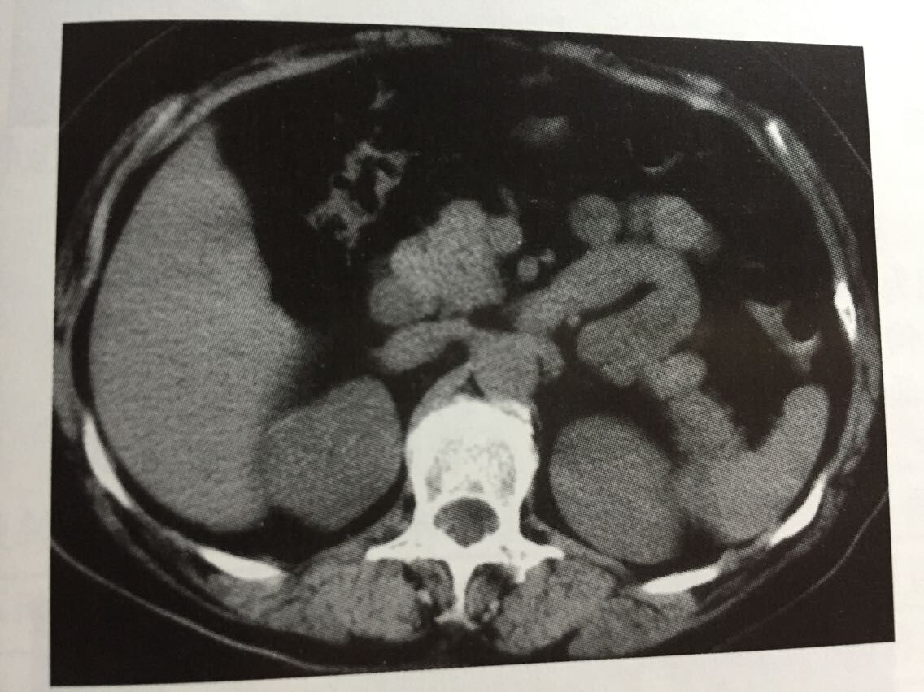
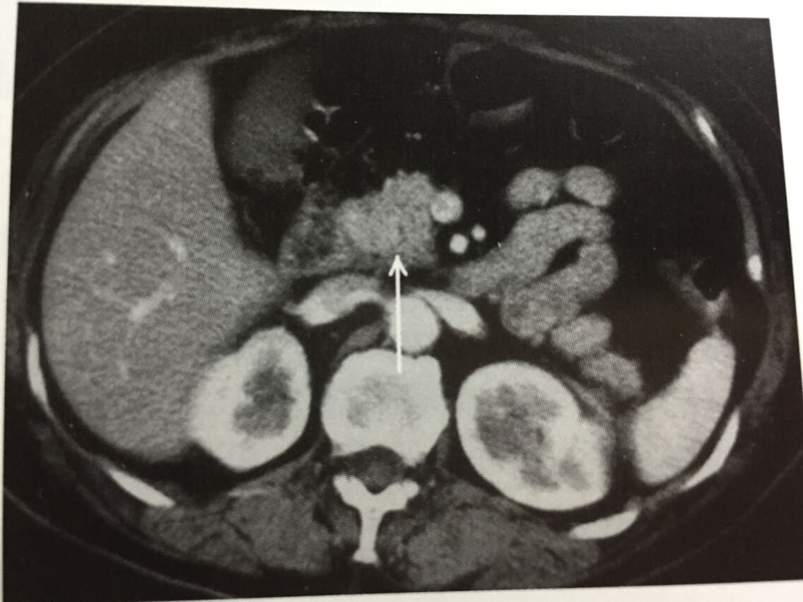
左图：平扫期
右图：门脉期

Slide 17
Thank you !

